Slide 1
服務系統科技中心
財務報告
FY113決算數
報告人: 葉燕燕
日期: 114.02.19

Slide 2
財務指標

Slide 3
收支餘絀
單位:仟元

Slide 4
營收/餘絀
單位:仟元
占比32%
企業收入集中於12月(中下旬)達全年度32%，交易事項頻繁且需即時因應，
恐影響交付、收款及入帳品質，建議可以提前規劃及改善

Slide 5

各組財務目標實際數

Slide 6
各組財務目標達成

Slide 8
各組財務指標達成

Slide 9
A組收入

Slide 10
各組企業收入
單位:仟元

Slide 11
科研動支
註：前瞻計畫(P301AR)分別於12/26、12/31流入人事費1,200仟元、100仟元，共1,300仟元。
另由生醫所支應1,065K
Notes:
七月份新增N301AA 環構

Slide 12
知服-實報實支
註：1.產發署-整備高齡產業生態系計畫人事費超支2,277仟元
2.數位部-高齡學習社交資源盤點及趨勢研析計畫人事費超支303仟元
3.數位部-高齡學習社交資源服務生態系建構計畫人事費超支1,999仟元
提醒:
委辦計劃如有人月規範請留意人月掌控

Slide 13
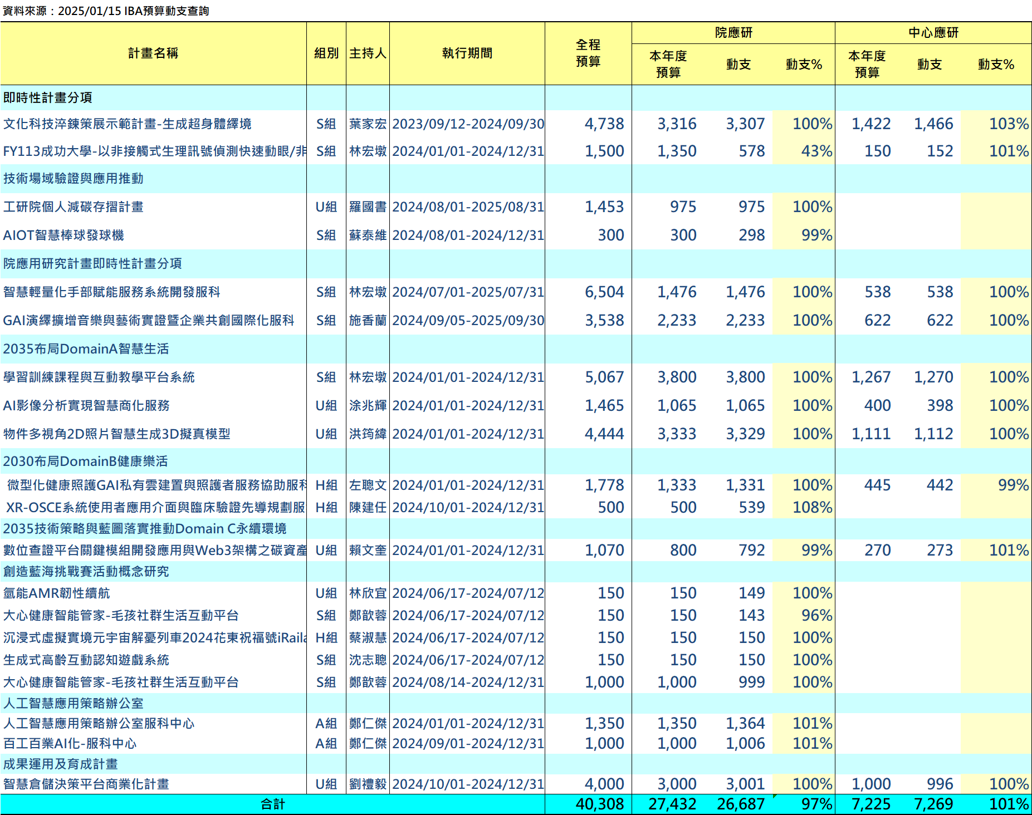
應用研究
75萬的委託專業服務費未能於113年年底前完成收貨（原本預計於12/27收貨）。

Slide 14
間接費用
單位:仟元
Notes:
110叡藝呆帳沖銷-和解討回款 (MN6500 損失與賠償動支數)

Slide 15
應收帳款超過90天期(已開立發票尚未收款)
2/18尚未付款
2/18尚未付款

Slide 16
應收票據(客戶繳交非即期票據沖抵帳款)
單位: 元
資料統計截止日:113/12/31

Slide 17
應計收入(企業收入認列超過開立發票數)
(BP計畫已結束3個月/IP已交付完成超過3個月)
已於2/13開立發票
已於2/5開立發票300
已逾兩年
已逾兩年
已逾兩年
成果交付已逾兩年
成果交付已逾兩年
成果交付已逾兩年
已於2/4開立發票
金額較大
請各主管督導已結案計畫驗收進度,以利如期開立發票進行收款
合約訂定應盡量考慮投入與收款取得平衡

Slide 18
應計收入(企業收入認列超過開立發票數)
(結案90天內及尚未結案金額超過50萬以上)
款項未收，計畫延展
計畫延展? 協議中止?
請各主管督導已結案計畫驗收進度,以利如期開立發票進行收款
合約訂定應盡量考慮投入與收款取得平衡

Slide 19
應計收入(企業收入認列超過開立發票數)
(結案90天內及尚未結案金額超過50萬以上)
已於2/13開立發票2,750
*已於2/18全數開立發票
請各主管督導已結案計畫驗收進度,以利如期開立發票進行收款
合約訂定應盡量考慮投入與收款取得平衡

Slide 20
應計收入(企業收入認列超過開立發票數)
(結案90天內及尚未結案金額超過50萬以上)
*已於2/18開立5,200
已於2/12開立1,400
已於2/14開立570
請各主管督導已結案計畫驗收進度,以利如期開立發票進行收款
合約訂定應盡量考慮投入與收款取得平衡

